Slide 1
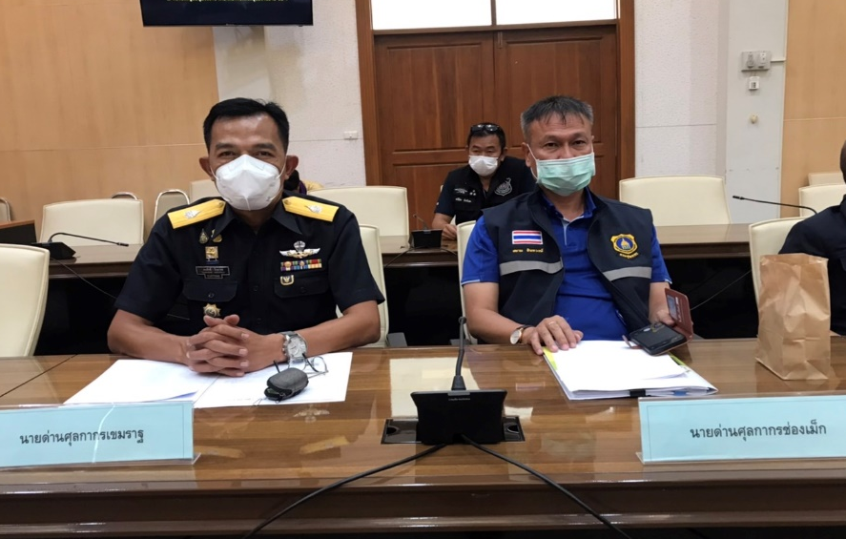
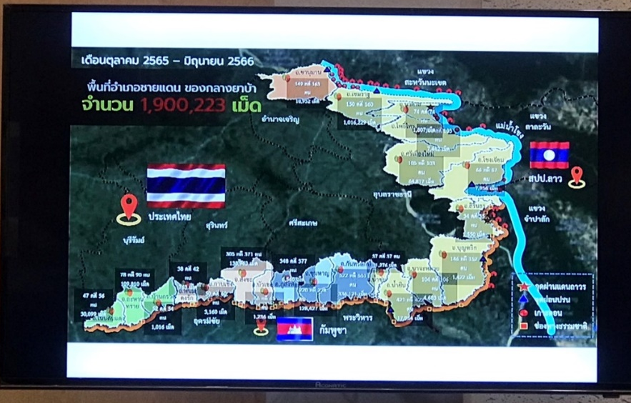
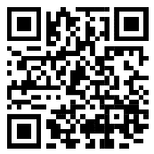
ด่านศุลกากรเขมราฐ
KHEMARAT CUSTOMS HOUSE
วันที่ 25 กรกฎาคม 2566 เวลา 14.30 น. นางจารุวรรณ เหมยากร นายด่านศุลกากรเขมราฐ ได้มอบหมายให้ นายธนศักดิ์ โกษาผล หัวหน้าฝ่ายบริการศุลกากรที่ 1 เข้าร่วมประชุมคณะกรรมการศูนย์อำนวยการป้องกันและปราบปรามยาเสพติดจังหวัดอุบลราชธานี ครั้งที่ 7/2566 ณ ห้องประชุมปทุมวรราช ศาลากลางจังหวัดอุบลราชธานี
งานประชาสัมพันธ์ ด่านศุลกากรเขมราฐ
โทร.045-491180 224802

